Slide 1






CHỦ ĐỀ 1: ÔN TẬP VÀ BỔ SUNG
Bài 8: Luyện tập chung

Slide 2


YÊU CẦU CẦN ĐẠT
So sánh được các số trong phạm vi 1000
Giải được các bài toán liên quan đến phép cộng, phép trừ trong phạm vi 1000
Thực hiện được phép cộng, phép trừ trong phạm vi 1000

Slide 3


Luyện tập

Slide 4

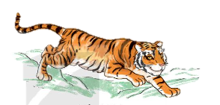
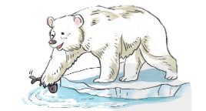

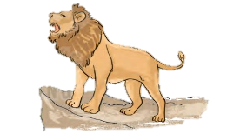
a, Cân nặng của mỗi con vật được cho dưới đây. Viết tên các con vật theo thứ tự cân nặng từ bé đến lớn.
1
Gấu trắng Bắc Cực: 250 kg
Hổ: 167 kg
Báo: 86 kg
Sư Tử: 155 kg

Slide 5

a, Cân nặng của mỗi con vật được cho dưới đây. Viết tên các con vật theo thứ tự cân nặng từ bé đến lớn.
1
Báo
Sư Tử
Hổ
Gấu trắng Bắc Cực

Slide 6
1
b, Viết các số 356, 432, 728, 669, 895 thành tổng các trăm, chục và đơn vị (theo mẫu).
Mẫu: 356 = 300 + 50 + 6
432 = 400 + 30 + 2
669 = 600 + 60 + 9
728 = 700 + 20 + 8
895 = 800 + 90 + 5

Slide 7
2
Đặt tính rồi tính.
a,
64 + 73
326 + 58
132 + 597
b,
157 - 85
965 - 549
828 - 786

Slide 8
2
Đặt tính rồi tính.
a,
132 + 597
64 + 73
326 + 58
64
73
326
58
132
597
+
+
+
384
729
137

Slide 9

2
Đặt tính rồi tính.
b,
828 - 786
157 - 85
965 - 549
157
85
965
549
828
786
-
-
-
416
42
72

Slide 10
3
Trường Tiểu học Quang Trung có 563 học sinh. Trường Tiểu học Lê Lợi có nhiều hơn Trường Tiểu học Quang Trung 29 học sinh. Hỏi Trường Tiểu học Lê Lợi có bao nhiêu học sinh?
Bài giải
Trường Tiểu học Lê Lợi có số học sinh là:
563 + 29 = 592 (học sinh)
Đáp số: 592 học sinh

Slide 11

4
Số
?
?
?
Số bị trừ | 93 | 81
Số trừ | 64 |  | 23
Hiệu |  | 34 | 49
Số hạng | 35 | 46
Số hạng | 27 |  | 18
Tổng |  | 75 | 52
72
a,
34
b,
?
?
29
47
?
?
62
29

Slide 12
5
Số
?
?
256
?
?
132
124
?
?
68
?
60
64
?
?
?
35
33
31
29
?
?
18
17
16
15
14
9
9
8
8
7
7

Slide 13
Thank you

